Slide 1
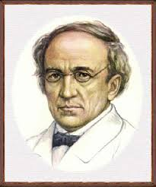
Человек и природа в стихотворениях Фёдора Ивановича Тютчева
«Неохотно и несмело…»
«С поляны коршун поднялся…»
«Листья»
Жукова Л.Ю., учитель русского языка и литературы ЧОУ Православная гимназия г.Тюмени

Slide 2
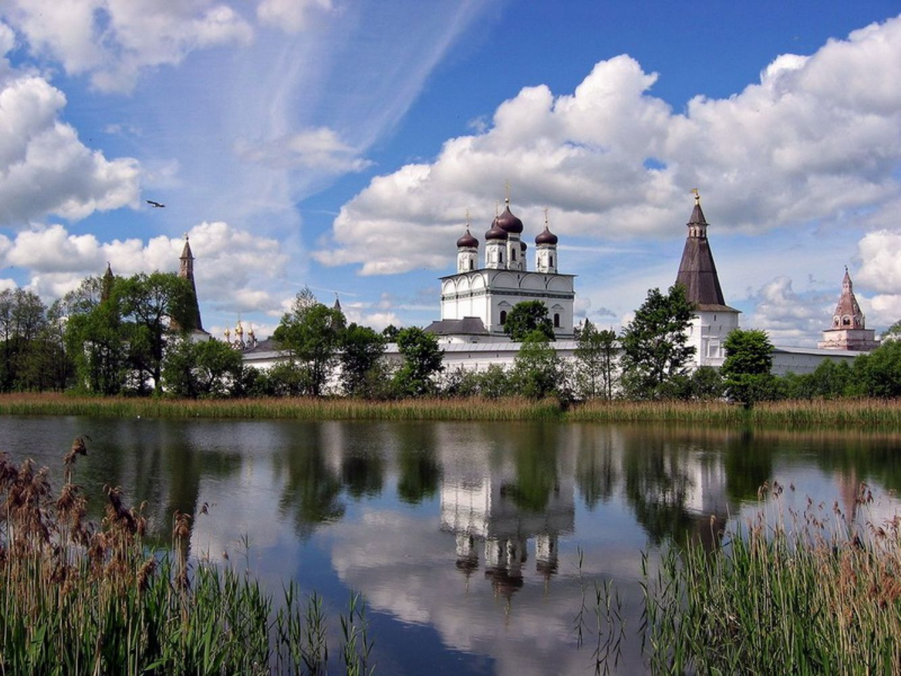
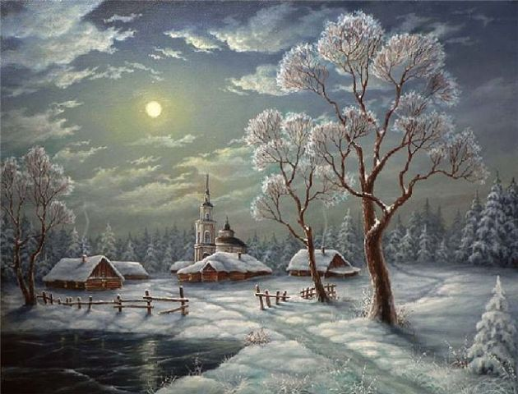
С детства знакомые строчки…
Люблю грозу в начале мая,
Когда весенний первый гром,
Как бы резвяся и играя,
Грохочет в небе голубом…
«Чародейкою - Зимою
Околдован лес стоит…»

Slide 3
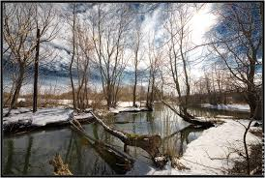
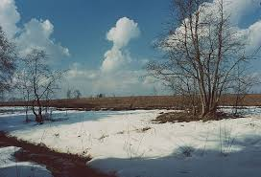
С детства знакомые строчки…
«Зима недаром злится:
Прошла её пора –
Весна в окно стучится
И гонит со двора…»
«Ещё в полях белеет снег,
А воды уж весной шумят,
Бегут и будят сонный брег,
Бегут и блещут и гласят…»

Slide 4
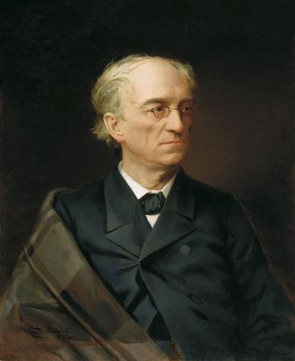
Фёдор Иванович Тютчев (1803 – 1873)
Родился в усадьбе Овстуг
Брянского уезда Орловской
губернии в старинной культурной дворянской семье.
Получил хорошее домашнее образование, с детства усвоил основные европейские языки.
Стихи начал писать в детские годы.
Учился в Московском университете; много читал, пополнял самостоятельно своё образование.
22 года провёл на дипломатической службе.

Slide 5
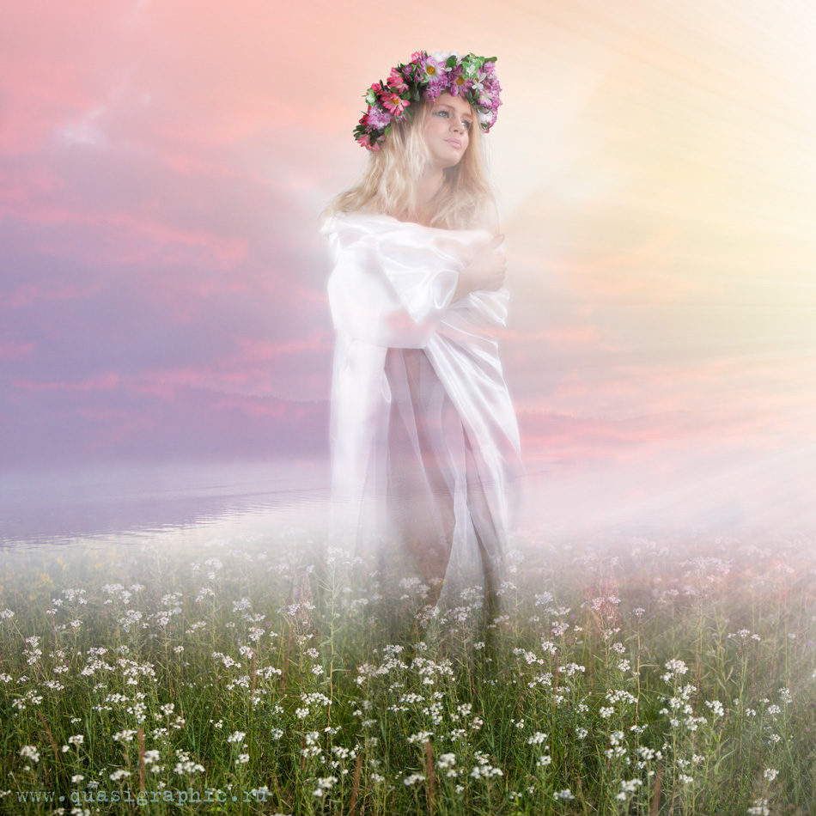
Особенность лирики Ф.И.Тютчева
В основе тютчевской лирики лежит созерцание природы и проникновение в ее мир, в ее тайную, сокровенную жизнь. Природа у поэта полна противоречий, насыщена звуками и красками. Она живая, и читатель чувствует ее жизнь и дыхание. Ф.И.Тютчев приоткрывает для нас тайны природы, помогая постигать их

Slide 6
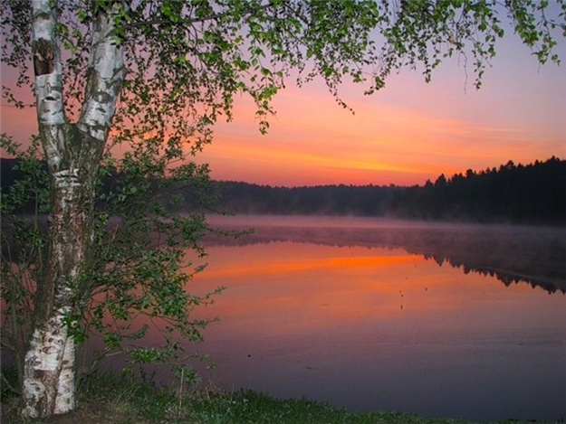
Особенность лирики Ф.И.Тютчева
Пейзажная лирика - одна из основных в творчестве поэта. Точнее её следует назвать – пейзажно-философской.
Пейзаж у Тютчева показан через лирические переживания человека, связан с философскими размышлениями о жизни и смерти, о месте человека в мире, о любви, о человеческой судьбе

Slide 7
Восприятие художественного текста , развитие «воссоздающего воображения»
Послушайте стихотворение «Неохотно и несмело…»
? Какое настроение стихотворение передает?
? По каким признакам вы догадались об этом?
? Прочитайте название, как вы его понимаете?
? Представьте себя художником, которому нужно нарисовать цветную иллюстрацию к тексту. Какие краски вам будут нужны для рисунка?
Слушая текст, подберите известное вам музыкальное произведение.
? Что объединяет эти произведения?

Slide 8
Осмысление лингвистических средств создания образности художественного текста
Задания:
Подчеркните в стихотворении слова, с помощью которых передаются краски весны. Только ли имена прилагательные выполняют главную роль? Объясните.
Назовите слова, которые помогают описать пейзаж. В прямом или переносном значении они употреблены?
Какие слова точно и образно передают состояние природы и настроение героя? Определите, какие из этих слов употреблены в переносном значении?
Найдите в тексте примеры художественных тропов (эпитеты, метафоры, олицетворения, сравнения). Какие из этих тропов построены на употреблении слова в переносном значении?
Какие синонимы к слову «принахмурилась» вы можете подобрать? Объясните, почему именно это слово употреблено в стихотворении?
Найдите в тексте слова, с помощью которых автор передает приближение весенней грозы
Какие слова придают стихотворению торжественное звучание?
Назовите все глаголы и определите их время. Объясните, почему повествование сначала идет в настоящем времени, а затем появляются глаголы прошедшего времени?
Докажите, что употребление настоящего и прошедшего времени придают описанию большую яркость, живость, красочность, так как события, о которых повествует автор, словно приближаются к читателю и он как бы становится их участником

Slide 9
Отработка навыков выразительного чтения
Учитывая, что ученики знают основные элементы интонации (темп, тембр голоса, тон, повышение-понижение голоса, логическое ударение, пауза)
Задания:
Прочитайте вслух первое предложение, стараясь передать голосом чувство радости, печали, уныния, восторга. Какой из этих вариантов чтения подходит к данному стихотворению и почему?
Определите, на какое слово в предложении падает логическое ударение. Объясните, почему вы так думаете. Прочитайте вслух предложение, выделяя голосом это слово.
Прочитайте это же предложение с логическим ударением на другом слове. Меняется ли смысл предложения и почему?
Найдите наиболее подходящий темп чтения этого стихотворения (медленный, быстрый или умеренный). Обоснуйте ваш выбор.
Прочитайте вслух, обращая внимание на расстановку пауз и их длительность.
Составьте партитуру чтения стихотворения

Slide 10
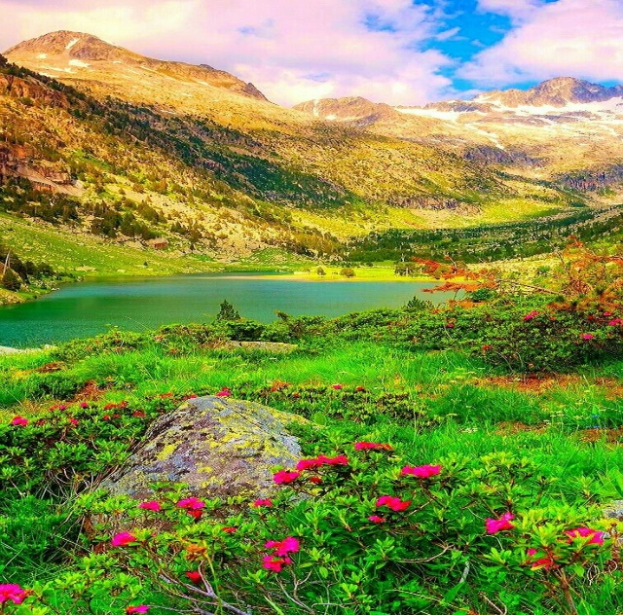
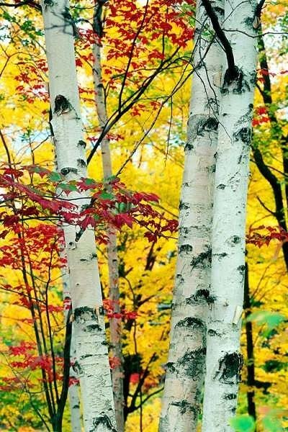
Работа в группах со стихотворениями Ф.И.Тютчева по плану: - Автор. Название стихотворения - Тема стихотворения - основная мысль - Идея (мысли автора, вывод, к которому приходит автор) - Композиция - Жанр - Развитие сюжета: образы, картины, настроение, мотив - Образ лирического героя - Поэтический язык. ИВС: метафора, эпитет, олицетворения, сравнение… - Размер стихотворения - Мини-сочинение «Чем мне понравилось стихотворение…»

Slide 11
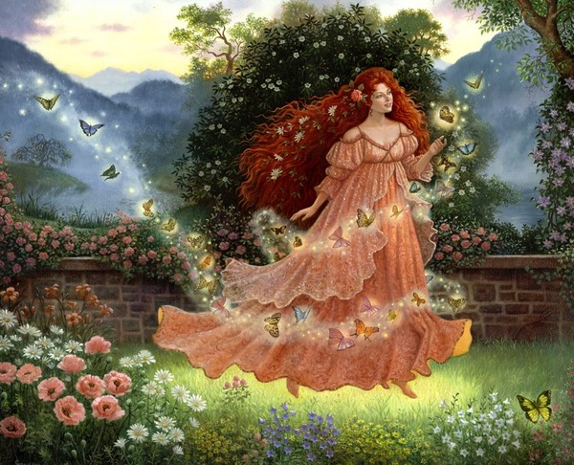
«Неохотно и несмело…»
История создания
В июне 1848 г. Ф. И. Тютчев ехал из Петербурга в село Овстуг к друзьям. По дороге его застала гроза. Природное явление вдохновило поэта
Впервые его опубликовали в журнале «Киевлянин» за 1850 г. под названием «Гроза дорогою».
Тема стихотворения – красота природы, объятой раскатами грома и молниями.

Slide 12
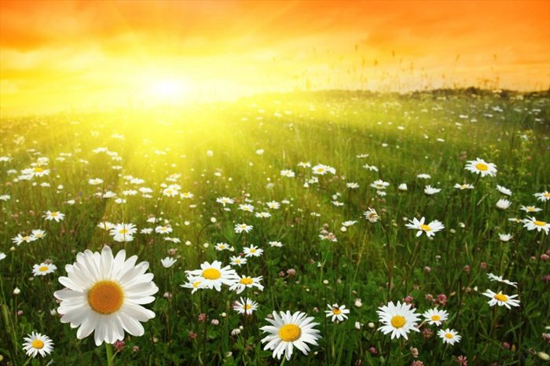
«Неохотно и несмело…»
Композиция – Пейзажную зарисовку можно поделить на части по смыслу:
- рассказ о приближении грома;
- описание дождя с громом и молнией.
стихотворение состоит из пяти катренов.
Жанр – пейзажная лирика.
Стихотворный размер – четырехстопный хорей, рифмовка перекрестная АВАВ.

Slide 13
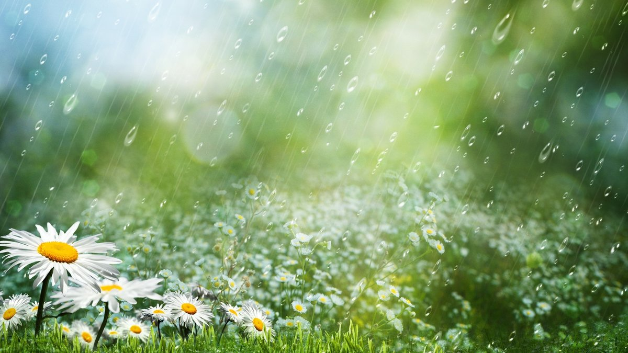
Изобразительно-выразительные приёмы в стихотворении:
А) эпитеты
Б) олицетворения
В) сравнение
Г) метафоры
- Выпишите их из текста стихотворения.

Slide 14
Проверьте себя!
Эпитеты: зеленеющие (нивы), (пламень) белый и летучий, сердитей и смелей, смятенная.
Олицетворения: «солнце смотрит на поля», «принахмурилась земля», «солнце раз ещё взглянуло исподлобья».
Сравнение: «вихрем пыль летит с полей».
Метафоры: «солнце смотрит на поля», «принахмурилась земля», «раскаты громовые все сердитей и смелей», «в сиянье потонула вся смятенная земля».

Slide 15
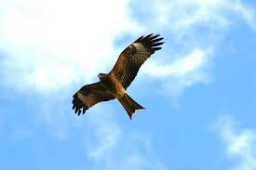
« С поляны коршун поднялся…»
История создания – Стихотворение было написано в 1835 г. когда поэт пребывал в Мюнхене. Первая публикация – 1879 г.
Тема стихотворения – внутренняя свобода человека.
Композиция –монолог лирического героя
по смыслу можно поделить на две части:
1. описание полета коршуна;
2.воспроизведение внутреннего состояния человека, наблюдающего за птицей.
два катрена.
Жанр – элегия.

Slide 16
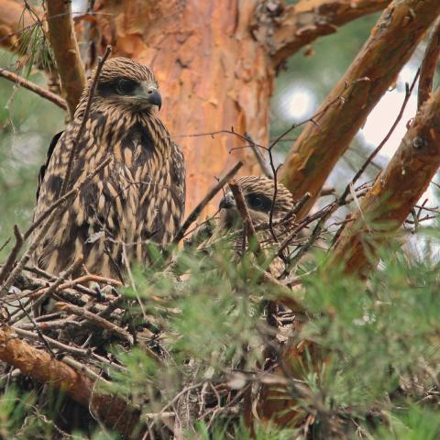
« С поляны коршун поднялся…»
Какое сравнение содержится в этом стихотворении?
В чём смысл сопоставления коршуна и человека?
В чём заключён философский смысл этого стихотворения?
Природа дала коршуну два мощных
крыла, чтобы парить в высоте,..

Slide 17
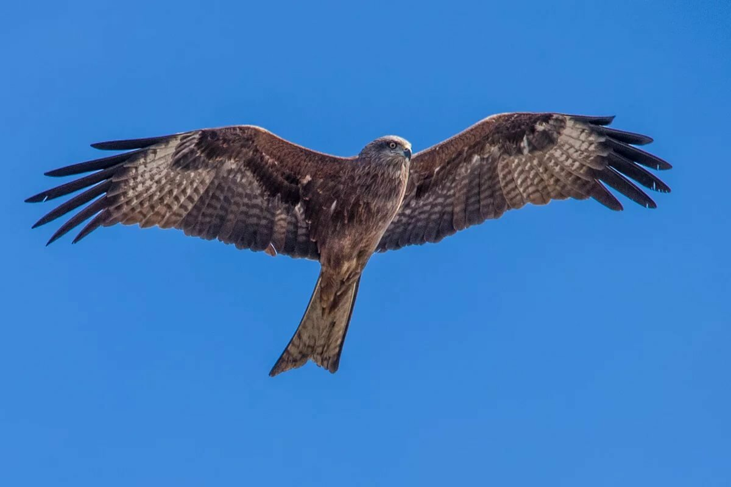
а человек, лишённый крыльев, словно прирос к земле – ему не подняться в небо.
В стихотворении ставится вопрос о назначении человека.
Человек не может до конца слиться с природой.
Даже наделённый крылатой мыслью,
Он остаётся приросшим к земле.

Slide 18
« С поляны коршун поднялся…»
Стихотворный размер – четырехстопный ямб, рифмовка параллельная ААВВ
Метафоры – «ушел за небосклон», «природа-мать ему дала два мощных, два живых крыла», «я, царь земли, прирос к земли».
Эпитеты – «два мощных, два живых крыла».
Последние строки написаны от первого лица. Это сближает читателя и лирического героя, подсказывает, что лирический герой сливается с образом автора.

Slide 19
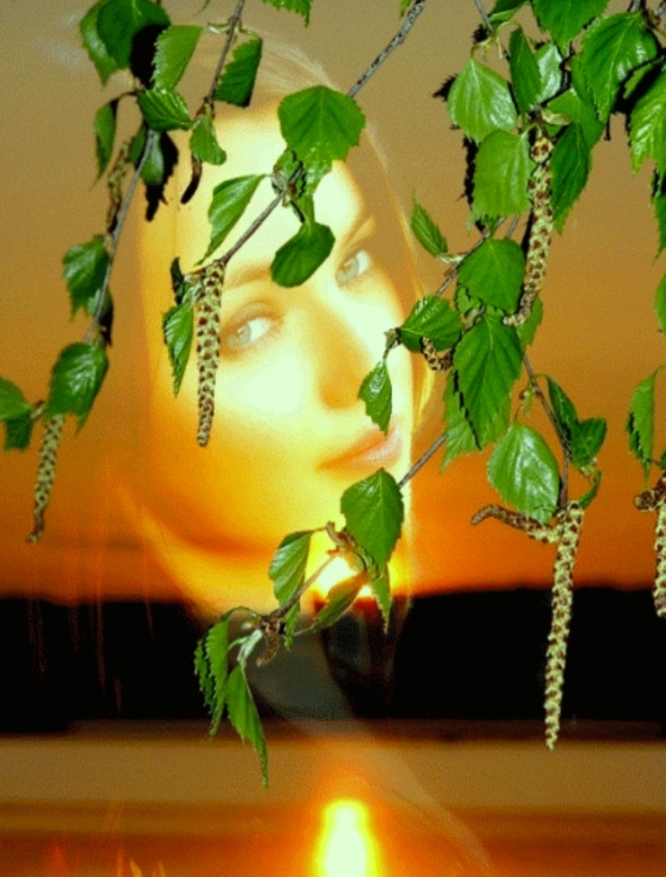
«Листья»
История создания – произведение было написано в 1830 г. в Германии. Впервые «Листья» опубликовали в 1879 г.
Тема стихотворения – размышления листьев о своей «жизни»; противопоставление холодного спокойствия мятежной натуре.
Композиция – Стихотворение написано в форме монолога листьев. В нем по смыслу можно выделить 2 части:
1. размышления листьев о хвое, сравнение «тощей зелени» со своей красотой;
2.решение улететь за ветром. П состоит из четырех октав.
Жанр – элегия.

Slide 20
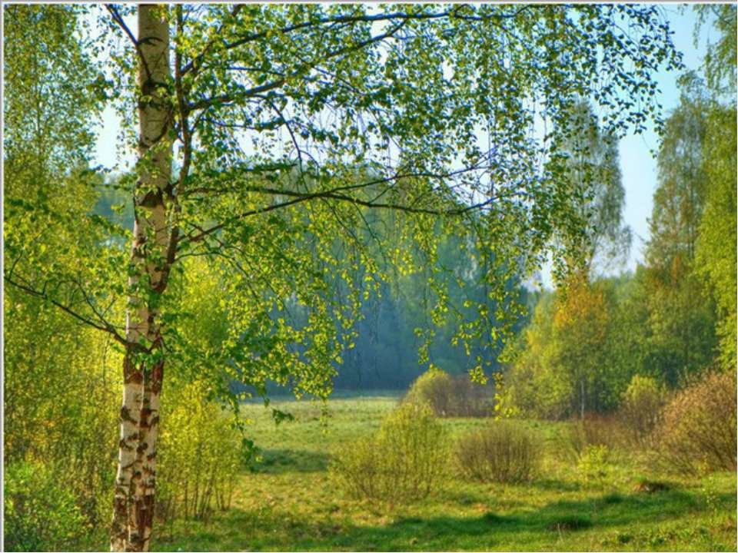
«Листья»
Стихотворный размер – двустопный амфибрахий, рифмовка перекрестная АВАВ.
Метафоры – «сосны и ели… в снега и метели закутавшись, спят», «мы ж, легкое племя», «краткое время на сучьях гостим», «зефиры ушли».
Эпитеты – «тощая зелень», «красное лето», «докучные ветви», «буйные ветры».
Сравнения – «зелень, как иглы ежа».

Slide 21
Быстротечна жизнь листьев, так же, как и жизнь человека…
В быстротечности жизни листьев
и печаль, и красота.
В стихотворении чувствуется
настроение грусти, печали от
предопределённости всего живого на земле.
Листья не хотят даром висеть и желтеть и просят
Ветер унести их на юг, туда, куда улетели птицы, чтобы жить полной радостной жизнью.

Slide 22
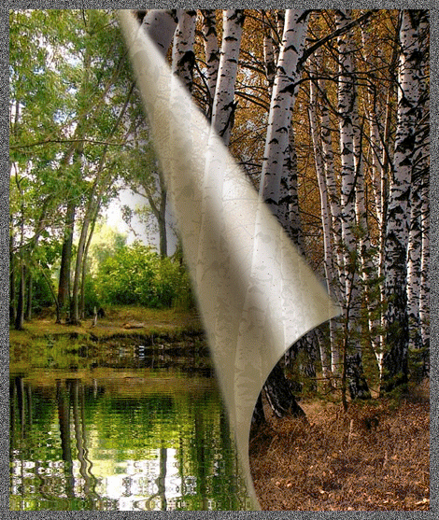
«Листья»
Природа неоднократно вдохновляла Тютчева на философские не проявляет себя, он сливается с образом листьев, ведь полностью разделяет их взгляды.
В первых двух строфах стихотворения листья признаются, что считают себя красивее хвои. «Тощая зелень» елей, по их мнению, никогда не выглядит живой. Листья не могут понять, как можно проспать всю зиму, закутавшись в метели. «Легкое племя»открыто восхищается собой: «мы… цветем и блестим». Листья вспоминают, как летом игрались с солнцем и купались в росе.
Веселое настроение зеленой компании гаснет, когда она осознает, что на пороге осень. Листья рассматриваются вокруг и видят, что все вокруг отцвело, побледнело, а птицы смолкли. «Легкое племя» не хочет желтеть, поэтому решает улететь с ветром. Теперь ветви кажутся листьям «докучными», поэтому они пытаются улететь как можно скорее.
В образе листьев можно разглядеть человеческую натуру. Они символизируют людей, которые не могут сидеть на одном месте в ожидании старости. Такие люди стремятся к новым свершениям и свободе. Иглы елей символизируют противоположный человеческий характер.
Главная мысль образно выражается в строках: «так что же нам даром висеть и желтеть?».

Slide 23
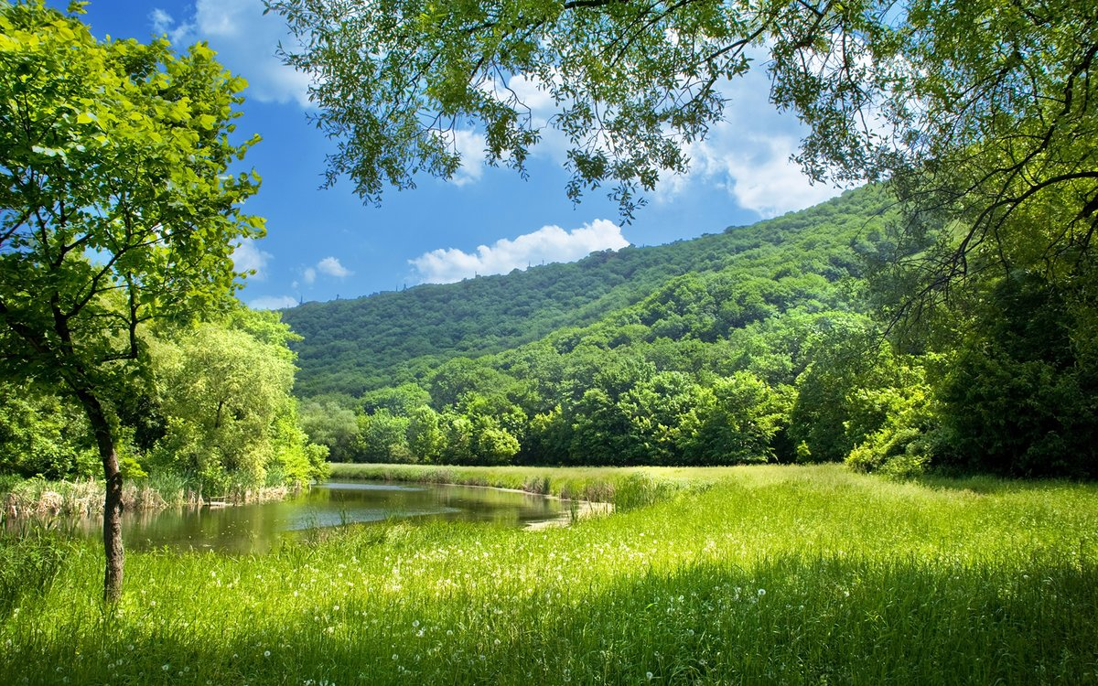
Синквейн
Ф.И.Тютчев
Русский, замечательный,талантливый
Философствует, размышляет, сочиняет
Тютчев – поэт пейзажно-философской лирики
Красота!

Slide 24
Домашнее задание:
Выучить 2 стихотворения (по выбору) к зачету.
Анализ стихотворения Ф.И.Тютчева о природе по плану
Подготовить выразительное чтение стихотворений А.А.Фета
Подумайте, что общего и чем различаются стихотворения Ф.И.Тютчева и А.А.Фета?

Slide 25
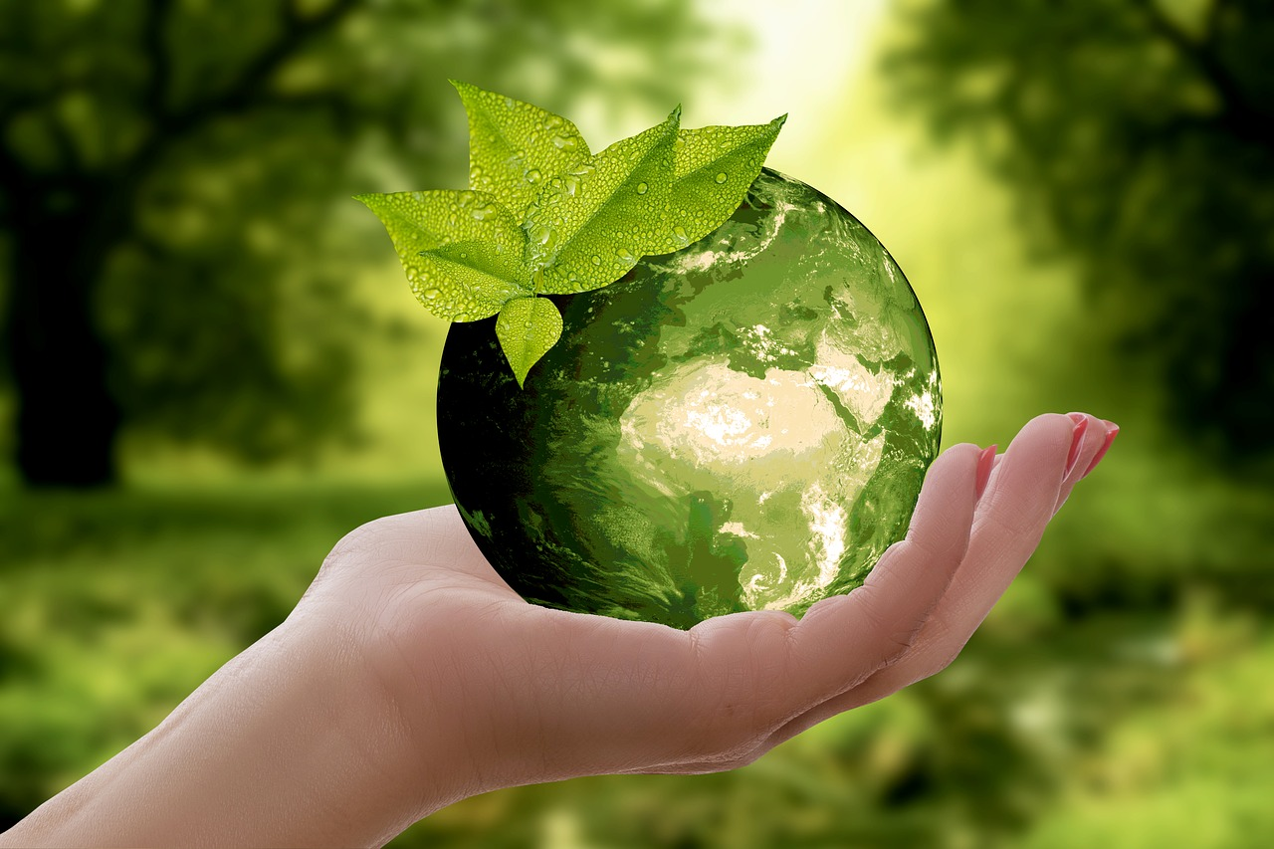
Спасибо за работу!

Slide 26
Литература:
.С И Львова «Уроки словесности», Дрофа, 1996
В.А.Синицын «Мастерская постановки голоса и выразительного чтения», Москва Издательство «РОСТ», 2014
Учебник литературы, 6 класс под ред.В.Я.Коровиной, Москва«Просвещение», 2017

